Slide 1
磁盘调度算法: SSTF & SCAN
第四小组
演讲人：王紫寒 徐茹嫣

Slide 2
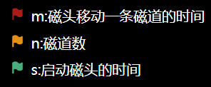
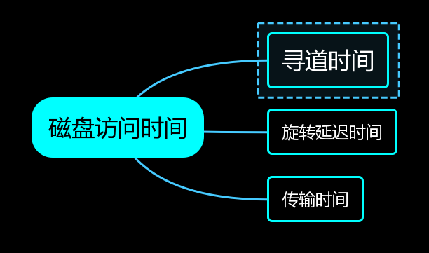


Slide 3
01
SSTF算法及题解
最短寻道时间优先算法

Slide 4
SSTF算法——最短寻道时间优先
磁头当前位置
进程A要求访问的磁道
进程B要求访问的磁道
贪心策略

Slide 5
习题分析
某时刻的磁盘访问请求序列：14、19、8、15、23、12、28，磁头当前在14磁道，向磁道号增加的方向移动。使用SSTF 算法计算磁头移动的距离。
8
12
14
15
19
23
28
磁头移动的距离：1+3+4+20=28

Slide 6
SSTF算法——最短寻道时间优先
贪心策略
优点：平均寻道长度大大减少
缺点：可能出现“饥饿”现象
14
15
23

Slide 7
02
SCAN算法及题解
电梯调度算法

Slide 8
SCAN算法——电梯调度算法
算法思想：在磁头当前移动方向上选择与当前磁头所在磁道距离最近的请求作为下一次服务的对象
当有访问请求时，磁头按一个方向移动，在移动过程中考虑的下一个访问对象为想要访问的磁道中既处于当前移动方向上，又是距离最近的磁道，直至没有更外的磁道需要访问时，将磁臂换为向另一方向移动，依此类推。
优点：克服了SSTF算法发生“饥饿”现象的缺点，寻道性能更好
缺点：远离磁头两端的访问请求容易产生延迟

Slide 9
CSCAN算法——循环扫描算法
算法思想：规定磁头单向移动
在SCAN算法的基础上规定磁头单向移动来提供服务，回返时直接快速移动至最里（外）端想要访问的磁道，而不服务任何请求。即，将最小磁道号紧接着最大磁道号构成循环，所以被称作循环扫描。
优点：消除了SCAN算法中对两端磁道请求的不公平的现象，对于各位置磁道的响应频率更加平均
缺点：平均寻道时间相较SCAN算法会更长

Slide 10
NStepSCAN与FSCAN算法
算法思想：
NStepSCAN：将磁盘请求队列分成若干个长度为N的子队列，磁盘调度按照FCFS算法依次处理这些子队列，而每处理一个队列时又是按SCAN算法，对这一个队列处理完后，再处理其他队列。这样在处理子队列时，如果又出现新的磁盘I/O请求，就将新请求的进程放入其他队列，这样就可以避免出现粘着现象。
FSCAN：FSCAN只将磁盘请求队列分成两个子队列，一个是当前所有请求磁盘I/O的进程形成的队列，由磁盘调度按FCFS算法进行处理；另一个是在扫描期间，将新出现的所有请求磁盘I/O的进程放入等待处理的请求队列，这样，所有新的请求都将被推迟到下一次扫描时处理。

Slide 11
习题分析
某时刻的磁盘访问请求序列：14、19、8、15、23、12、28，磁头当前在14磁道，向磁道号增加的方向移动。使用SCAN 算法计算磁头移动的距离。
8 12 14 15 19 23 28
移动的距离：
0+（15-14）+（19-15）+（23-19）+（28-23）+（28-12）+（12-8）=34

Slide 12
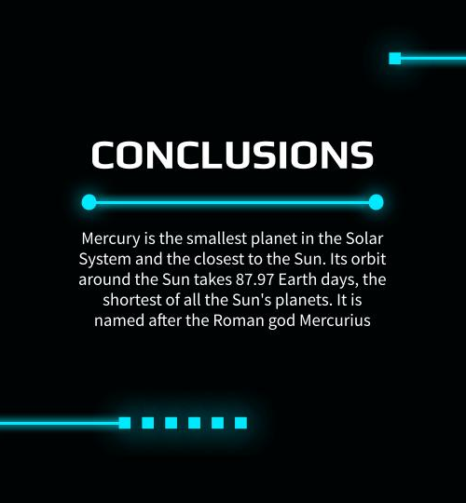
感谢聆听！
演讲人
20120949 王紫寒 20121018 徐茹嫣
——第四小组

